Slide 1
LG BOOTCAMP 2026
Oracle
On-Device AI 관상 및 사주 분석 서비스
A반 1팀
박현우 · 김승진 · 나혁주 · 송유진

Slide 2
목차
01. 주제 선정 배경
02. 서비스 개요 및 핵심 기능
03. 핵심 기술 및 구현 기술
04. 주요 구현 결과
05. 프로젝트 회고

Slide 3
01. 주제 선정 배경

Slide 4
01. 주제 선정 배경
WHY NOW - 왜 지금 사주·관상인가
1
미래 불확실성 속에서 자기이해·진로·인간관계에 대한 심리적 해답을 찾으려는 수요가 꾸준히 증가
2
MZ세대에게 사주 · 관상은 미신이 아니라 자기탐색이자 놀이 콘텐츠로 소비되는 추세
3
대학 축제 · 팝업스토어 · 행사 · 관광지 등 2030 밀집 공간에서 체험형 서비스 수요가 특히 큼

Slide 5

01. 주제 선정 배경
PROVEN - 'AI 사주' 사주아이의 폭발적 성공
50억
창업 수익
150억
누적 회원
500만
거래 건수
비개발자 1인 창업 · 광고비 0원·생성형 AI 기반 990원 사주로 폭발적 성장. "왜 이런 운인지" 이유와 개운법까지 설명해 높은 만족도를 확보.
https://fastcampus.co.kr/story_interview_sajuvibecoding

Slide 6
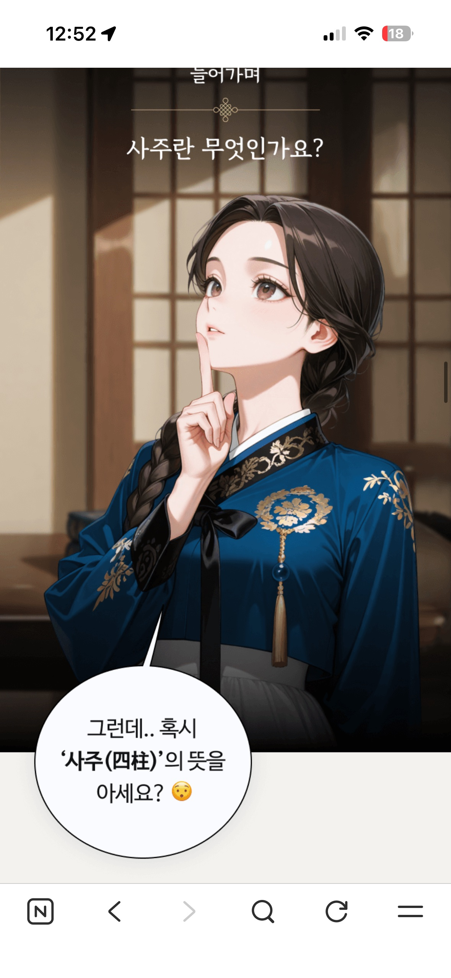
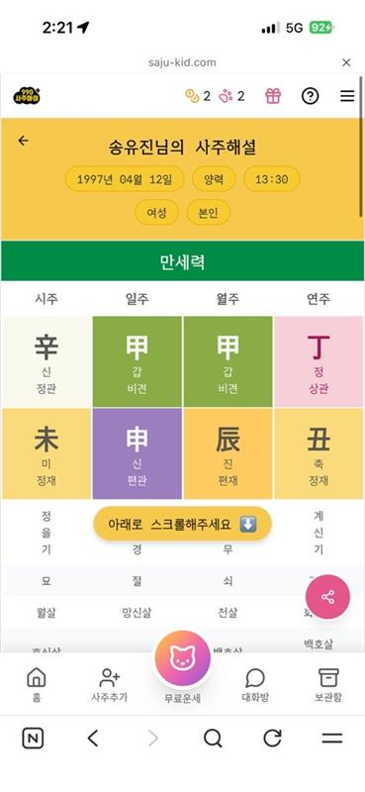
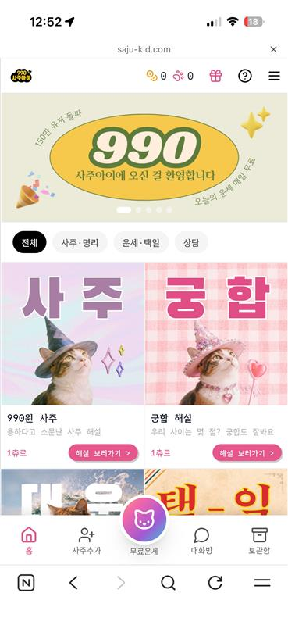
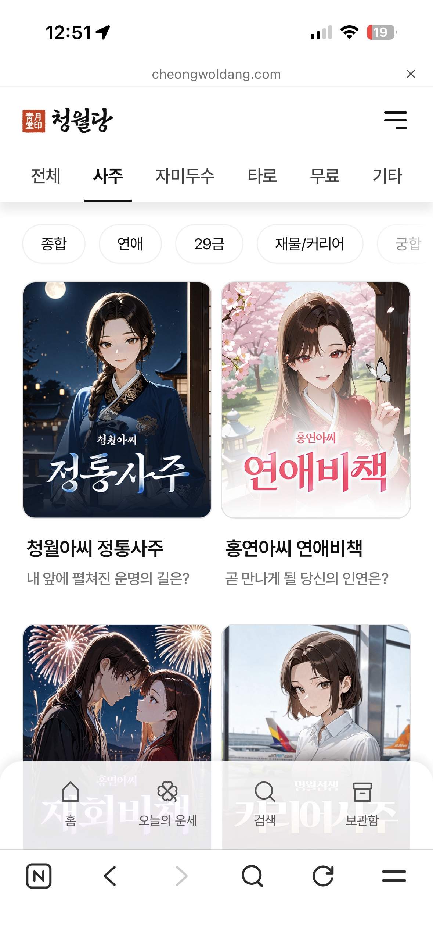
01. 주제 선정 배경
TREND – 저비용 · AI · 콘텐츠화라는 공통 공식
사주아이
청월당 사주
990원 AI 사주, 모바일 최적화,
결과를 SNS/공유로 확산시켜
소셜 콘텐츠로 성장.
사주 해석을 웹툰 형식으로 풀어내
진입장벽을 낮춘 사례.
어려운 명리를 친근하게 전달.

Slide 7
01. 주제 선정 배경
SO, ORACLE - 성공 공식은 잇되, 관상·온디바이스로 진화
기존 AI 사주 서비스
Oracle의 차별점
개인 정보가 서버로 전송, 민감정보(얼굴)는 다루지 않음
네트워크 상태에 영향을 받음
사주 해석 단일 모달
클라우드 기반 -> 서버.통신 비용
모든 데이터 기기 내부에서 처리 → 프라이버시 확보
네트워크 지연 없이 응답
카메라 관상+사주 멀티모달 체험
100% 온디바이스(Edge AI) -> 클라우드 비용 0

Slide 8
02. 서비스 개요 및 핵심 기능

Slide 9
02. 서비스 개발 목표 및 핵심 기능
WHAT - ORACLE이 구현하고자 한 핵심 서비스
개발 목표
분류
핵심 기능
만세력 DB 기반 사주 분석 및 LLM 해석 제공
사주 분석
서비스 목표
제품, 입력, 분석 레포트
관상 분석
카메라 기반 얼굴 인식 및 랜드마크 분석 후 관상 정보 제공
분석 파이프라인
얼굴 캡처, 관상 분석, 사주/만세력, LLM
궁합 분석
두 사람의 정보를 통합한 관계별 궁합 리포트 생성
운영 구조
실행 및 설정, 분산 시스템, 비기능
온-디바이스 AI
라즈베리파이 로컬 LLM 기반 AI 서비스 구현
개인정보
데이터, 보안 및 개인정보
검증
테스트, 완료

Slide 10
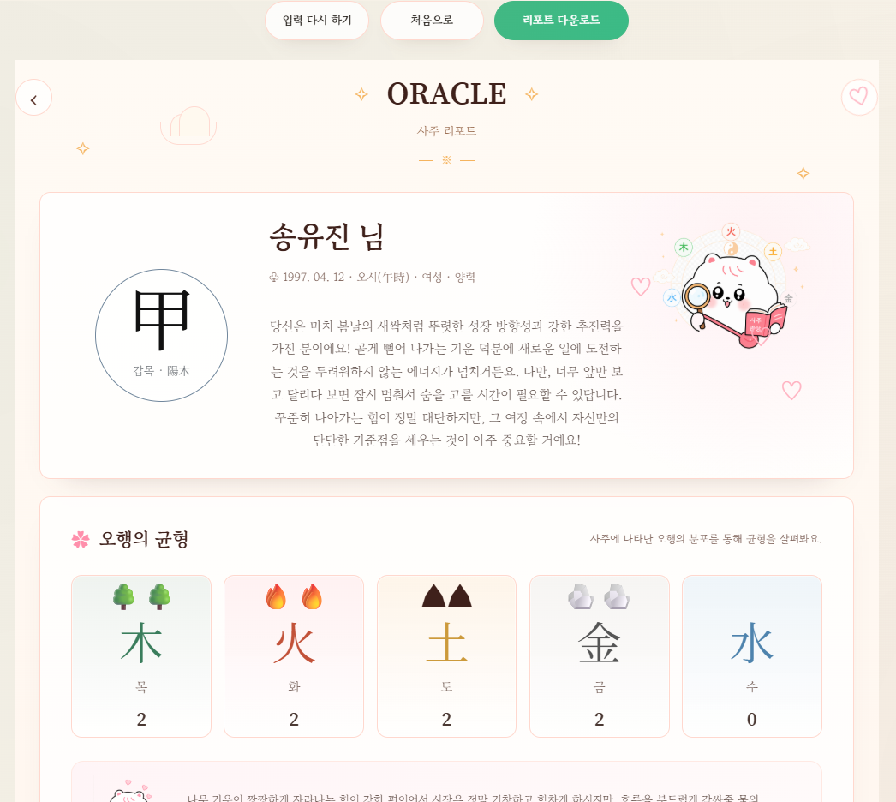
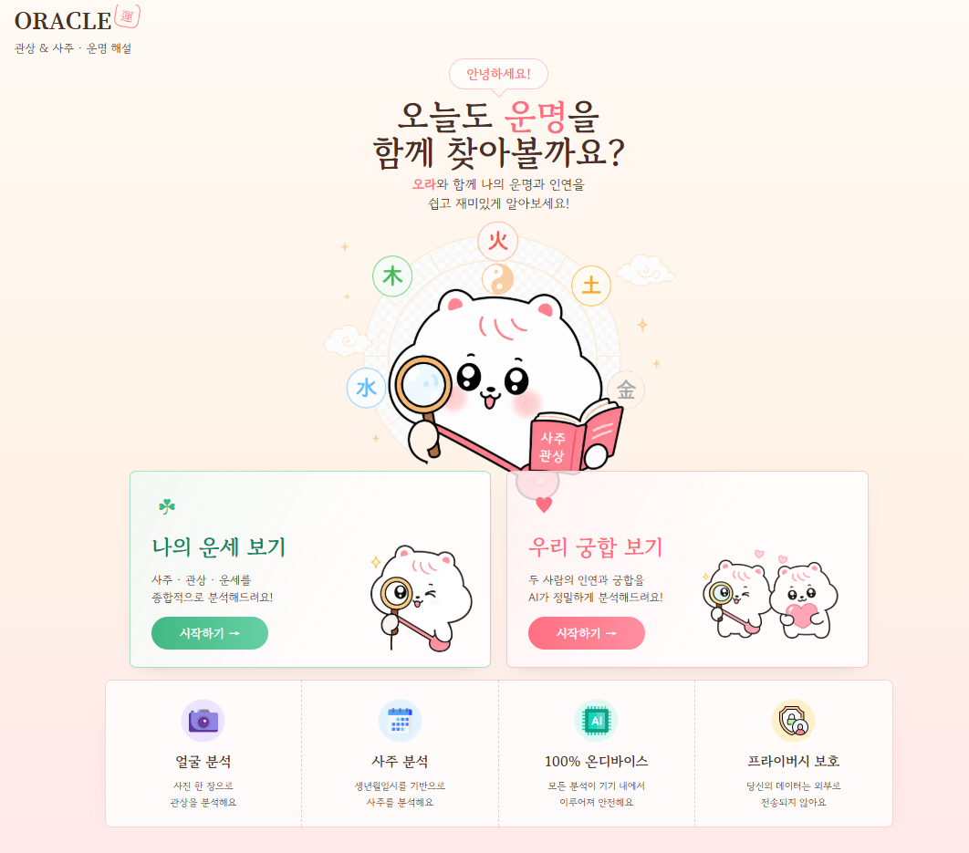
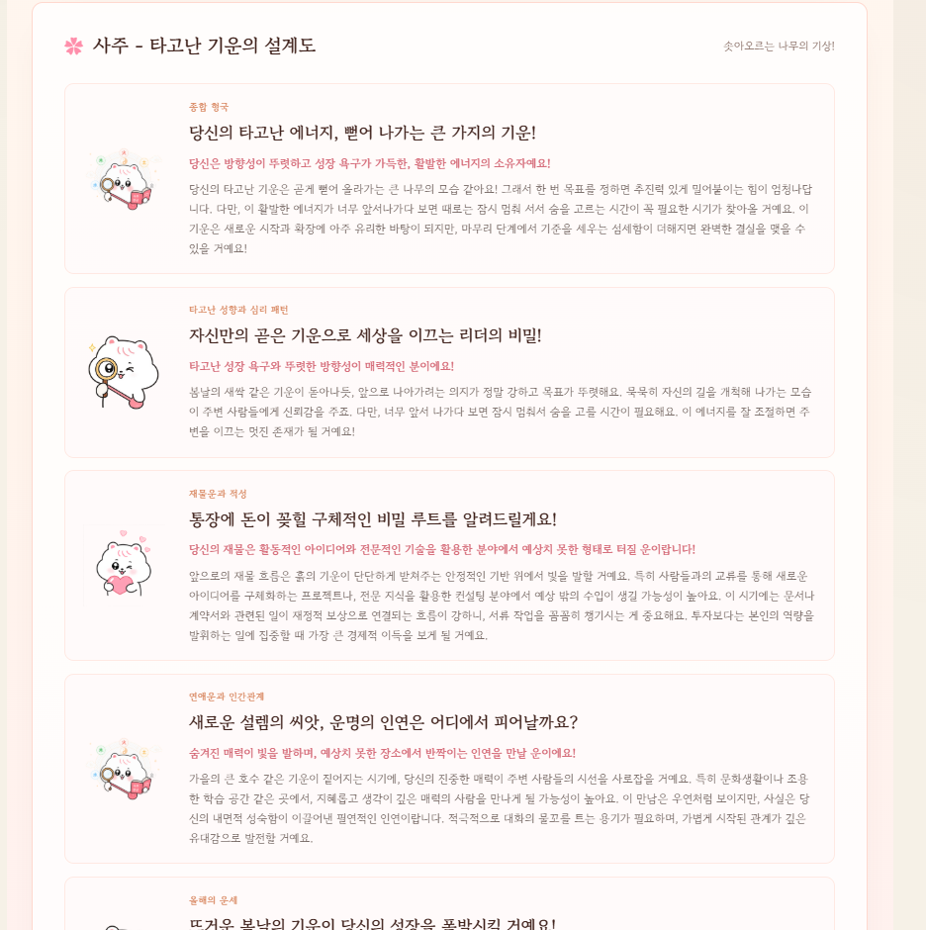
02. 서비스 개발 목표 및 핵심 기능
WHAT – ORACLE 서비스 화면 구성

Slide 11
03. 핵심 기술 및 구현 기술

Slide 12
03. 핵심 기술 및 구현 기술
DESIGN - 요구사항 설계
분류
핵심 기능
ID
요구사항
인수기준
LLM-004 | Reasoning 모드는 명시적으로 켤 때만 사용한다. | --reasoning이 필요하다.
LLM-005 | Prompt cache는 환경변수로 제어한다. | Id_slot이 prompt template 적용
DIST-002 | 사주 해설을 카테고리 단위 작업으로 나눌 수 있다. | metadata 작업과 block 작업을 별도 생성한다.
DIST-003 | slave 상태를 조회해 idle/score 기반으로 작업을 배정한다. | /api/distributed/status가 status, tps, compute_score를 반환한다.
REP-001 | 개인 리포트는 핵심 요약, 관상, 사주, 통합 요약을 포함한다. | essence, face_blocks, saju_blocks, synthesis 영역이 렌더링된다.
DATA-003 | data/physiognomy_rules.sqlite는 랜드마크 룰 DB다. | 관상 룰 매칭에만 사용하고 개인정보를 담지 않는다.
SEC-002 | 로컬 처리 원칙을 사용자에게 알린다. | UI와 문서에서 온디바이스 처리 흐름을 설명한다.
NFR-002 | 카메라 미리보기 시작 | 5초 이내
NFR-003 | 얼굴 조건 충족 후 캡처 | 기본 2초 안정 후
TEST-001 | 사주 런타임 계산을 테스트한다. | 기준 샘플의 년월일시주가 일치한다.
서비스 목표
제품, 입력, 분석 레포트
분석 파이프라인
얼굴 캡처, 관상 분석, 사주/만세력, LLM
운영 구조
실행 및 설정, 분산 시스템, 비기능
개인정보
데이터, 보안 및 개인정보
검증
테스트, 완료

Slide 13
03. 핵심 기술 및 구현 기술
TECH - 사주풀이 성능
AI를 이용한 사주 / 관상 분석
사용자 친화적 UI 제공
개인 정보를 그대로 로컬 LLM input으로 넣으면 hallucination이 발생할 여지가 많이 존재.
→ 만세력을 직접 계산하는 로직을 사용해 최대한
정확한 정보 전달
→ Json 스키마에 맞게 출력 제한해서 파싱하는 구조로 안정성 확보해 무효 응답을 최소화
만세력 데이터를 세부적으로 해석하는 과정에서 정해진 데이터 접근만으로는 자연스럽고 설득력 있는 사주 해석 불가능
→ 1T이상 모델과 비슷한 사주풀이 결과를 보인 Gemma-4-E2B 모델을 활용하여 보다 자연스러 운 사주·관상 분석과 해설을 제공
사주풀이에는 일반인이 직관적으로 이해하기 어려운 정보와 해석 요소가 다수 포함됨
→ 이해하기 쉽고, 가독성 좋은 문장으로 풀이를 하도록 프롬프트 구성
→ 간결하고 직관적인 UI를 통해 사용자가 사주·관상 해
설을 쉽게 확인할 수 있도록 구성
→ 사주 해석에 필요한 주요 데이터를 시각적으로 강조하
여 이해도를 향상
Notes:
사주아이 만세력 데이터 계산

Slide 14
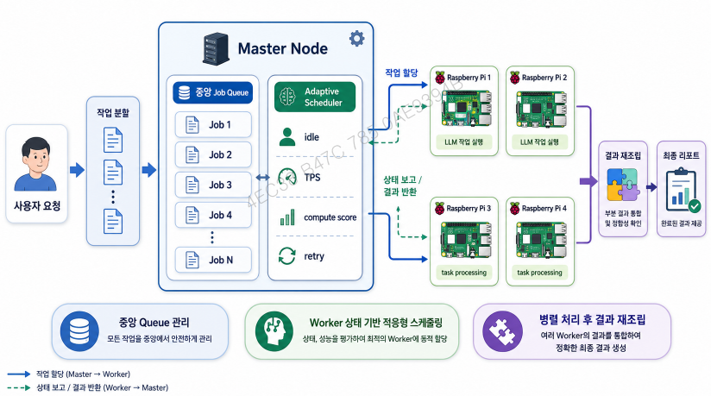
03. 핵심 기술 및 구현 기술
TECH - 속도 최적화
llama.cpp 기반 로컬 추론 프레임워크
경량화 양자화 모델(GGUF) 모델 사용, 라즈베리파이 제한된 자원을 고려해 양자화 / 컨텍스트 캐싱 / MTP 등 여러 기법 적용
캐시 최적화 프롬프팅
고정적으로 prefix 프롬프트는 Key-Value를 미리 만들어 사용할 수 있도록 KV 캐싱 모델 수정
분산 최적화
멀티 디바이스 설치 시, 적응형 스케쥴러를 직접 구현한 분산 시스템

Slide 15
04. 구현 결과

Slide 16
04. 구현 결과
RESULT - 사주 풀이 성능 결과
GPT 5.5 Pro
Ours
기본적으로 신중하고 관찰력이 좋아 사람이나 상황의 흐름을 빠르게 파악하는 편입니다.
적성은 분석, 기획, 기술, 데이터, 연구, 시스템 설계처럼 구조를 이해하고 개선하는 일과 잘 맞습니다.
남들보다 속도가 느리다고 느껴질 수 있지만, 시간이 지날수록 경험과 신뢰가 자산이 되는 타입입니다.
당신은 남들이 쉽게 엿볼 수 없는 깊은 감각으로 세상을 관찰하고, 차분하게 상황을 분석하는 능력이 정말 대단해요!
복잡한 데이터 속에서 구조를 이해하고 숨겨진 가치 있는 기회를 발견하는 데 탁월한 능력을 발휘할 수 있어요.
이처럼 섬세한 관찰을 멈추지 않고, 중요한 순간에 이처럼 멈춰 서서 생각하는 자세가 당신의 운명을 더욱 풍요롭게 만들 거예요!
성향 및 심리패턴
성향 및 심리패턴
적성
적성
총평
총평

Slide 17
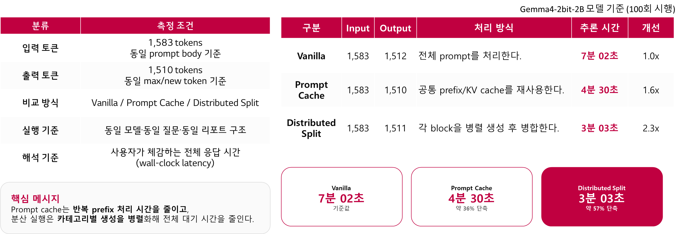
04. 구현 결과
RESULT - 속도 성능 결과
Gemma4-E2B 2bit 모델 기준 (20회 평균)

Slide 18
05. 프로젝트 회고

Slide 19
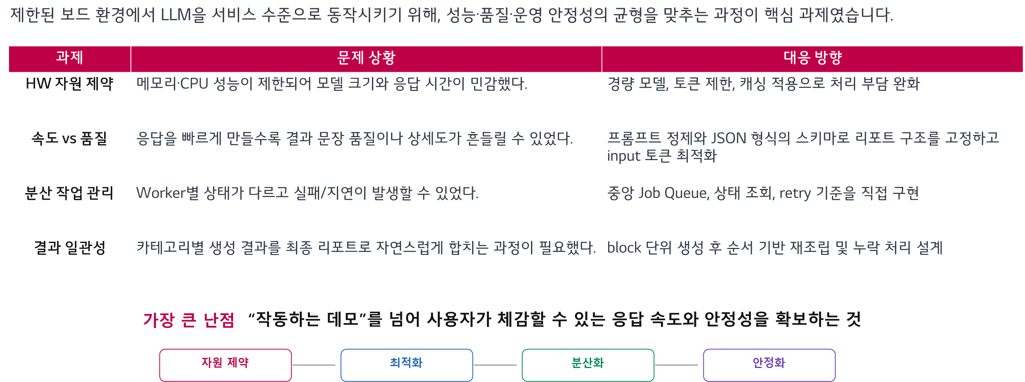
05. 프로젝트 회고
REVIEW - 어려웠던 점과 대응 방법

Slide 20
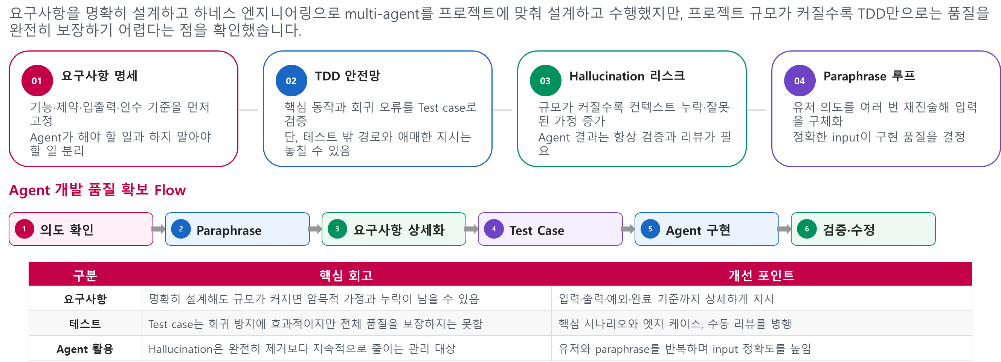
05. 프로젝트 회고
REVIEW – Agent 기반 개발의 한계점

Slide 21
THANK YOU
QUESTIONS & ANSWERS

